Slide 1
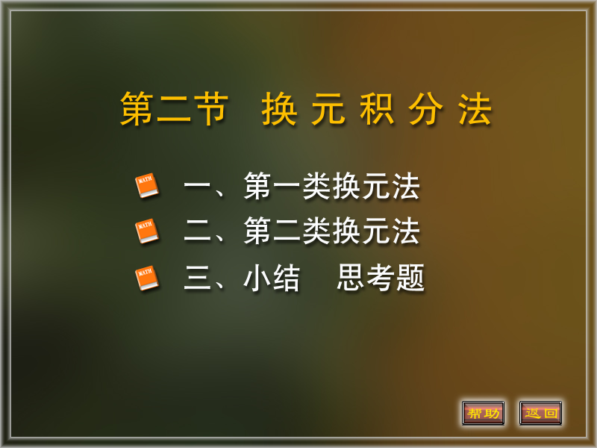

Slide 2

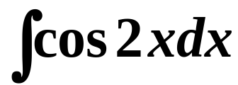

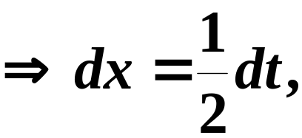

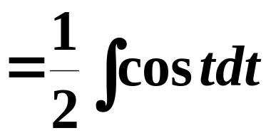
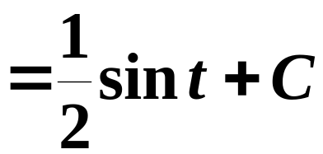
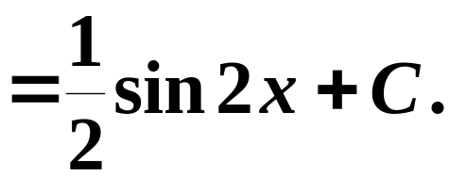
一、第一类换元法
问题
？
解决方法
利用复合函数，设置中间变量.
过程
令

Slide 3

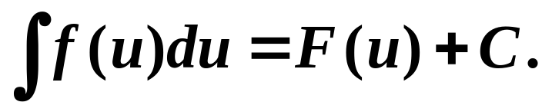

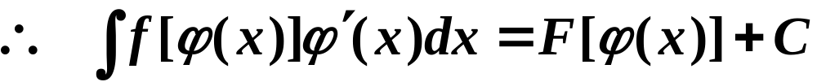
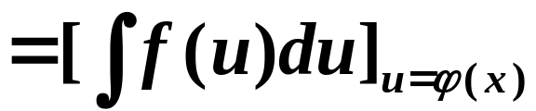
在一般情况下：
设
则
如果
（可微）
由此可得换元法定理

Slide 4
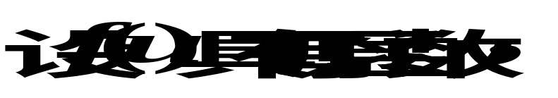
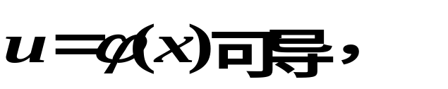
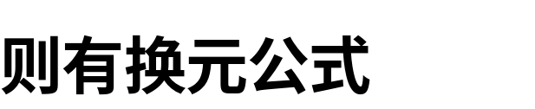
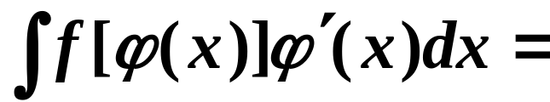
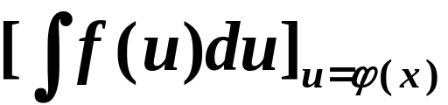
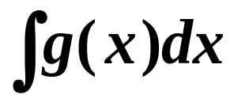
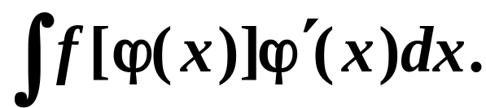
定理1
第一类换元公式（凑微分法）
说明
使用此公式的关键在于将
化为
观察重点不同，所得结论不同.

Slide 5
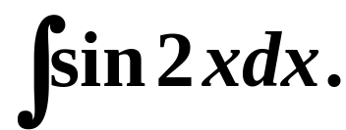
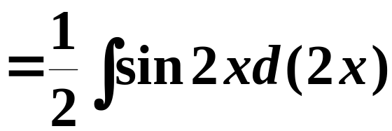
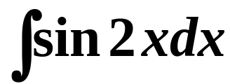
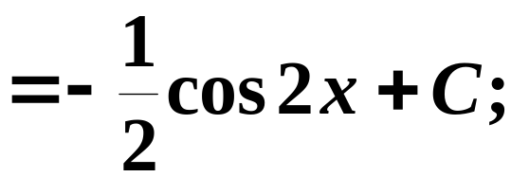
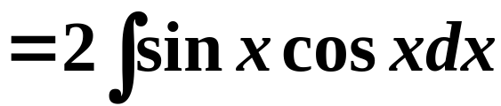
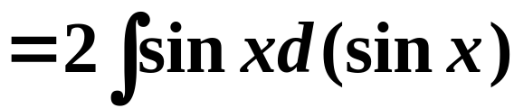
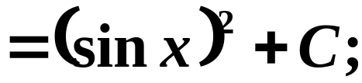
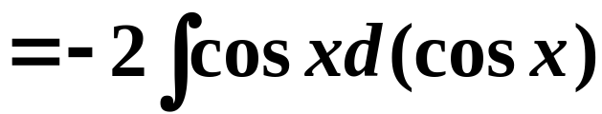
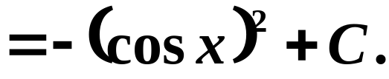
例1 求
解（一）
解（二）
解（三）

Slide 6
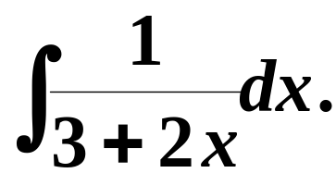
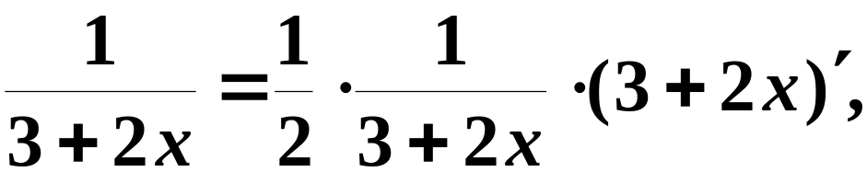
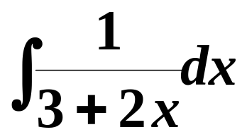
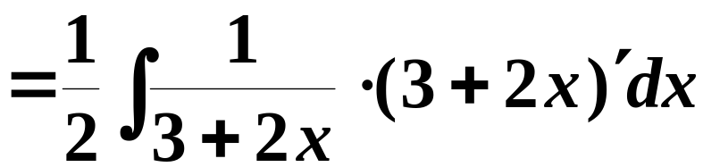
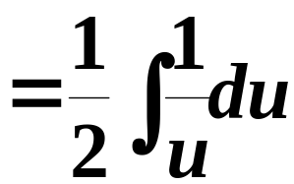
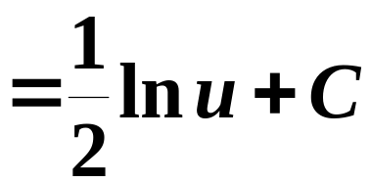
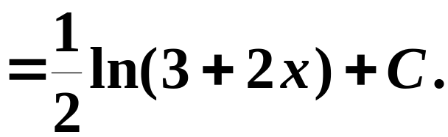
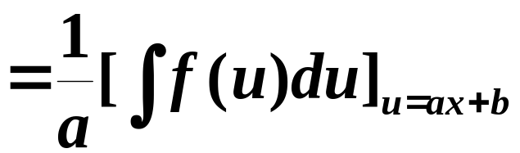
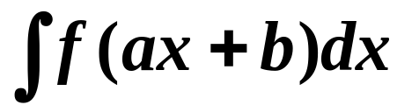
例2 求
解
一般地

Slide 7
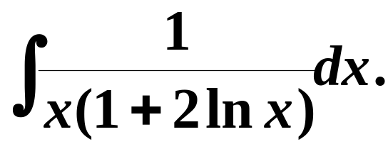
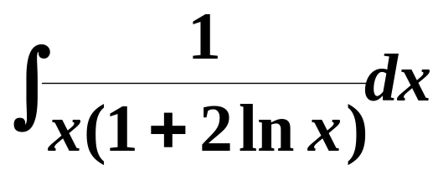
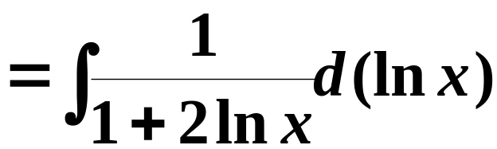
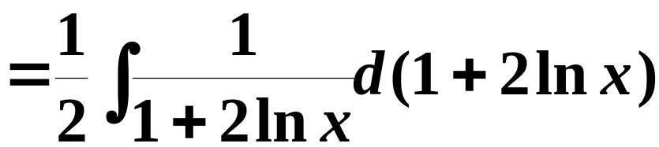

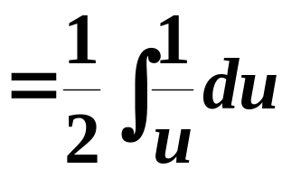
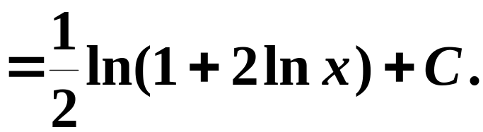
例3 求
解

Slide 8
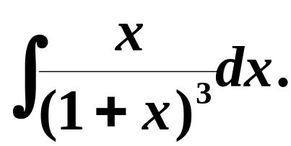
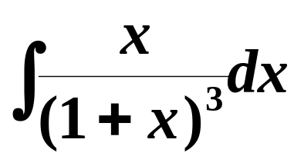
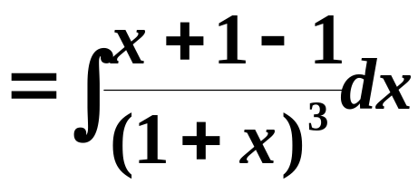
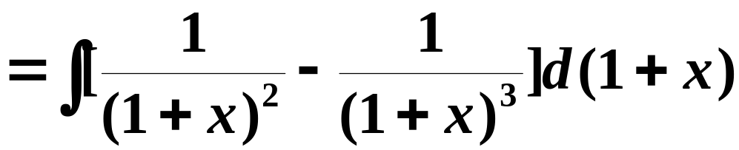
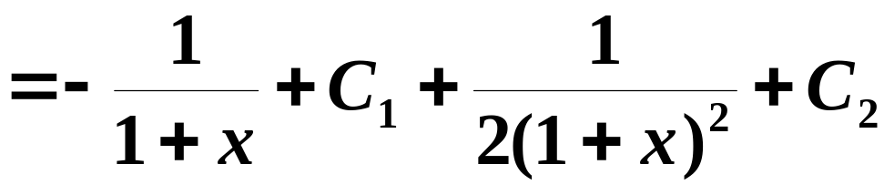
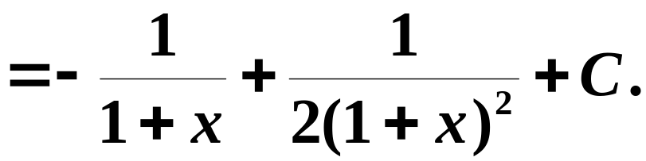
例4 求
解

Slide 9
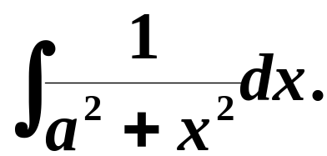
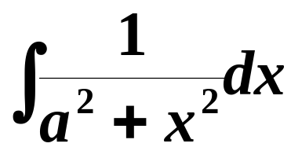
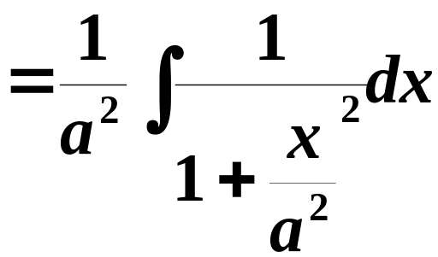
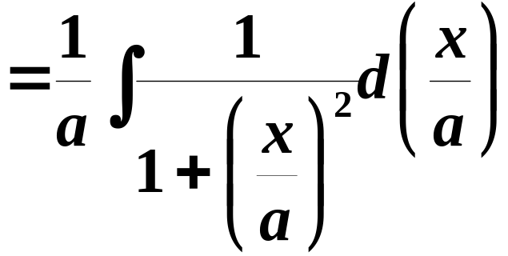

例5 求
解

Slide 10






例6 求
解

Slide 11







例7 求
解

Slide 12





例8 求
解

Slide 13





例9 求
原式

Slide 14







例10 求
解

Slide 15






例11 求
解
说明
当被积函数是三角函数相乘时，拆开奇次项去凑微分.

Slide 16





例12 求
解

Slide 17








例13 求
解（一）
（使用了三角函数恒等变形）

Slide 18








解（二）
类似地可推出

Slide 19








例14 设 求 .
解
令

Slide 20





例15 求
解

Slide 21







二、第二类换元法
问题
解决方法
改变中间变量的设置方法.
过程
令
（应用“凑微分”即可求出结果）

Slide 22











定理2
则有换元公式
证
设 为 的原函数,
令
则

Slide 23




第二类积分换元公式

Slide 24













例16 求
解
令

Slide 25












例17 求
解
令

Slide 26








例18 求
令
解

Slide 27






说明(1)
以上几例所使用的均为三角代换.
三角代换的目的是化掉根式.
一般规律如下：当被积函数中含有
可令
可令
可令

Slide 28







说明(2)
积分中为了化掉根式除采用三角代换外还可用双曲代换.
也可以化掉根式
例 中, 令

Slide 29








说明(3)
积分中为了化掉根式是否一定采用三角代换（或双曲代换）并不是绝对的，需根据被积函数的情况来定.
例19 求
（三角代换很繁琐）
解
令

Slide 30










例20 求
解
令

Slide 31








说明(4)
当分母的阶较高时, 可采用倒代换
例21 求
解
令

Slide 32






例22 求
（分母的阶较高）
解
令

Slide 33






Slide 34









说明(5)
当被积函数含有两种或两种以上的根式 时，可采用令 （其中 为各根指数的最小公倍数）
例23 求
解
令

Slide 35





Slide 36





基本积分表
•

Slide 37





Slide 38

三、小结
两类积分换元法：
（一）凑微分
（二）三角代换、倒代换、根式代换
基本积分表(2)

Slide 39

思考题
求积分

Slide 40




思考题解答

Slide 41


练 习 题

Slide 42



Slide 43


Slide 44


Slide 45


练习题答案

Slide 46


Slide 47


